Slide 1

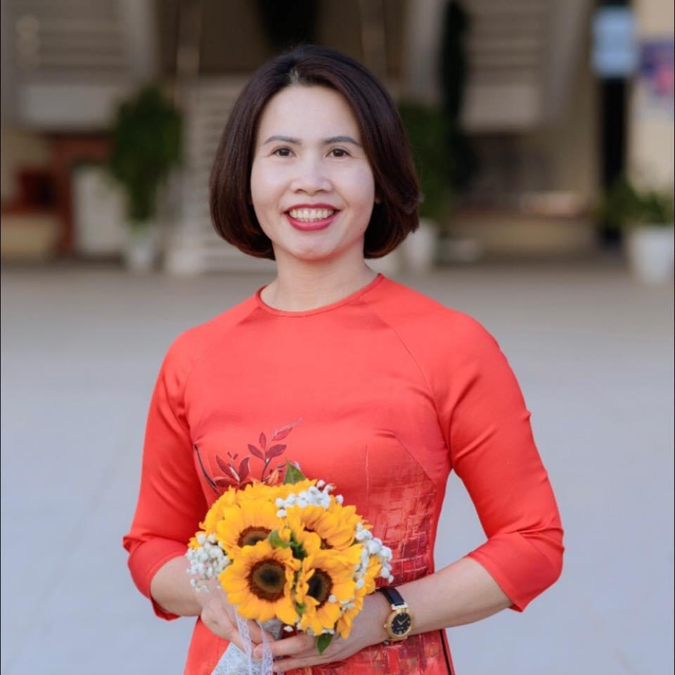

SỞ GIÁO DỤC VÀ ĐÀO TẠO THÁI NGUYÊN
TẬP HUẤN
XÂY DỰNG MA TRẬN, ĐẶC TẢ, ĐỀ KIỂM TRA ĐỊNH KỲ CẤP THCS
THEO ĐỊNH HƯỚNG PHÁT TRIỂN PHẨM CHẤT, NĂNG LỰC HỌC SINH
MÔN KHTN (LĨNH VỰC HOÁ HỌC)
Cô Vũ Thị Vân Anh
Cô Dương Thị Lương
Thầy Hoàng Tiến Phúc
GV: Trường THCS Trưng Vương – TPTN
Chuyên viên Sở GDĐT Thái Nguyên
GV: Trường THCS Hoàng Văn Thụ – TPTN

Slide 2
CHƯƠNG TRÌNH TẬP HUẤN MÔN KHTN (LĨNH VỰC HOÁ HỌC)
Tập huấn hướng dẫn xây dựng ma trận, đặc tả, đề kiểm tra đánh giá định kì theo định hướng phát triển phẩm chất và năng lực cho học sinh
1. Thời gian: 02 ngày, từ ngày 21/12/2022 đến hết ngày 22/12/2022.
Buổi sáng: Từ 7h30 đến 11h30; Buổi chiều: Từ 13h00 đến 17h00.
2. Địa điểm: Trung tâm Giáo dục thường xuyên tỉnh Thái Nguyên.
3. Nội dung:
Ngày | Buổi | Nội dung công việc | Báo cáo viên
21/12/2022 | Sáng | - Một số nội dung điều chỉnh trong kiểm tra, đánh giá (TT26, TT22) - Xây dựng ma trận, bản đặc tả kiểm tra (phần tổng quan) - Một số lưu ý đối với việc viết câu hỏi trắc nghiệm khách quan nhiều lựa chọn | - Cô Dương Thị Lương, CVC phòng GDTrH-GDTX, Sở GDĐT. - Cô Vũ Thị Vân Anh, giáo viên trường THCS Trưng Vương. - Thầy Hoàng Tiến Phúc, giáo viên trường THCS Hoàng Văn Thụ.
 | Chiều | - Phân tích ma trận, bản đặc tả và đề kiểm tra định kỳ minh họa - Hướng dẫn các đơn vị xây dựng ma trận, bản đặc tả, đề kiểm tra định kì và hướng dẫn chấm môn KHTN lớp 6, 7, 8, 9 (lĩnh vực Hoá học). - Thực hành theo nhóm.
22/12/2022 | Sáng | - Báo cáo, thảo luận.
 | Chiều | - Báo cáo, thảo luận. - Tổng kết tập huấn.

Slide 3
Nhóm 1,2,3,4: PGDĐT TP Thái Nguyên
Trưởng nhóm:
Nhóm 5: PGDĐT TP Sông Công
Trưởng nhóm:
Nhóm 6,7: PGDĐT TP Phổ Yên
Trưởng nhóm:
Nhóm 8,9: PGDĐT huyện Phú Bình
Trưởng nhóm:
Nhóm 10,11: PGDĐT huyện Đại Từ
Trưởng nhóm:
TỔ CHỨC LỚP HỌC

Slide 4
Nhóm 12,13 : PGDĐT huyện Định Hoá
Trưởng nhóm:
Nhóm 14,15: PGDĐT huyện Phú Lương
Trưởng nhóm:
Nhóm 16: PGDĐT huyện Võ Nhai
Trưởng nhóm:
Nhóm 17,18: PGDĐT huyện Đồng Hỷ
Trưởng nhóm:
TỔ CHỨC LỚP HỌC

Slide 5
MỤC TIÊU KHÓA TẬP HUẤN
Kết thúc khóa tập huấn, học viên có thể:
Xây dựng được ma trận, đặc tả, đề, đáp án kiểm tra giữa kì và cuối kì môn KHTN (lĩnh vực Hoá học) Chương trình phổ thông 2018 theo định hướng phát triển phẩm chất, năng lực học sinh.

Slide 6
PHẦN I
MỘT SỐ NỘI DUNG ĐIỀU CHỈNH
TRONG KIỂM TRA, ĐÁNH GIÁ CẤP TRUNG HỌC
THEO THÔNG TƯ 26/2020/TT-BGDĐT
VÀ THÔNG TƯ 22/2021/TT-BGDĐT

Slide 7
Thông tư số 26/2020/TT-BGDĐT ban hành ngày 26 tháng 8 năm 2020 về Sửa đổi, bổ sung một số điều của Quy chế đánh giá, xếp loại học sinh trung học cơ sở và học sinh trung học phổ thông ban hành kèm theo Thông tư số 58/2011/TT-BGDĐT
Thông tư số 22/2021/TT-BGDĐT Quy định về đánh giá học sinh trung học cơ sở và học sinh trung học phổ thông ban hành ngày 20 tháng 7 năm 2021
(Năm học 22-23: TT 26, 58 dùng cho lớp 8 và 9, TT 22 dùng cho lớp 6 và 7)

Slide 8
MỘT SỐ NỘI DUNG ĐIỀU CHỈNH TRONG KIỂM TRA, ĐÁNH GIÁ
1. Các hình thức đánh giá
Kết hợp giữa đánh giá bằng nhận xét và đánh giá bằng điểm số đối với các môn học
Đánh giá bằng nhận xét | Đánh giá bằng điểm số
Sự tiến bộ về thái độ, hành vi và kết quả thực hiện các nhiệm vụ học tập của học sinh trong quá trình học tập môn học/hoạt động giáo dục. | Kết quả thực hiện các yêu cầu về chuẩn kiến thức, kĩ năng đối với môn học (Thang điểm 10).

Slide 9
MỘT SỐ NỘI DUNG ĐIỀU CHỈNH TRONG KIỂM TRA, ĐÁNH GIÁ
2. Các loại kiểm tra, đánh giá
Kiểm tra, đánh giá thường xuyên | Kiểm tra, đánh giá định kì
- Mục đích: Kiểm tra, đánh giá quá trình và kết quả thực hiện các nhiệm vụ học tập, rèn luyện của học sinh, đánh giá vì sự tiến bộ của học sinh. | - Mục đích: Đánh giá kết quả học tập, rèn luyện và mức độ hoàn thành nhiệm vụ học tập của học sinh theo chương trình môn học, hoạt động giáo dục.
- Thực hiện: Trong quá trình dạy học và giáo dục. Không giới hạn số lần kiểm tra. | - Thực hiện: Sau mỗi giai đoạn giáo dục. Gồm KTĐG giữa kì, KTĐG cuối kì.
- Hình thức: Hỏi - đáp, viết, thuyết trình, thực hành, thí nghiệm, sản phẩm học tập. | - Hình thức: Bài kiểm tra, bài thực hành, dự án học tập.
Notes:
- Kiểm tra, đánh giá thường xuyên
+ Có nhiều hình thức: Miệng, lên bảng làm bài, 15’, 20’, 30’, 45’, thực hành, thí nghiệm, sản phẩm học tập.
+ Số lần kiểm tra, đánh giá thường xuyên không giới hạn bởi số điểm kiểm tra thường xuyên.
- Kiểm tra, đánh giá định kì
+ Có hình thức: bài kiểm tra (trên giấy hoặc trên máy tính), thời gian từ 45 đến 90 phút. bài thực hành, dự án học tập.
(Đối với bài thực hành, dự án học tập phải có hướng dẫn và tiêu chí đánhgiá trước khi thực hiện )
+ Số lần kiểm tra, đánh giá định kì: kiểm tra, đánh giá giữa kì và cuối kì.

Slide 10
MỘT SỐ NỘI DUNG ĐIỀU CHỈNH TRONG KIỂM TRA, ĐÁNH GIÁ
3. Hệ số điểm kiểm tra, đánh giá thường xuyên và định kì (Trong 1 Học kì)
Thông tư 58 (Môn Hoá học)
Thông tư 22 (Môn KHTN)
Khối 8, 9 (2 tiết/tuần)
Môn KHTN có trên 70 tiết/năm học
Họ tên học sinh | KTTX (hệ số 1) |  |  | KTĐK (hệ số 2) | KTCK (hệ số 3)
 | M | 15’ | 15’ | 45’ | 45’→60’
Nguyễn Văn A
Nguyễn Văn B
Họ tên học sinh | ĐĐG_{tx} (Hệ số 1) |  |  |  | ĐĐG_{gk} (Hệ số 2) | ĐĐG_{ck} (Hệ số 3)
Nguyễn Văn A
Nguyễn Văn B
Thông tư 26 (Môn Hoá học)
Môn Hoá học có từ trên 35 tiết – 70 tiết/năm học
Họ tên học sinh | ĐĐG_{tx} (Hệ số 1) |  |  | ĐĐG_{gk} (Hệ số 2) | ĐĐG_{ck} (Hệ số 3)
Nguyễn Văn A
Nguyễn Văn B
Notes:
- Môn học có từ trên 35 tiết/ năm học: 3 điểm KTĐG thường xuyên.
- Điểm các bài kiểm tra, đánh giá là số nguyên hoặc số thập phân được lấy đến chữ số thập phân thứ nhất sau dấu phẩy (sau khi làm tròn số).
- Đánh giá học sinh khuyết tật theo nguyên tắc động viên, khuyến khích sự nỗ lực và tiến bộ của người học, giúp các em hoà nhập với cộng đồng.

Slide 11
MỘT SỐ NỘI DUNG ĐIỀU CHỈNH TRONG KIỂM TRA, ĐÁNH GIÁ
4. Các dạng câu hỏi sử dụng trong KTĐG
Câu hỏi TNKQ | Câu hỏi Tự luận
Có ưu thế để đo lường đánh giá kiến thức trong quá trình học hay khi kết thúc môn học đó ở các mức nhận thức thấp như nhận biết, hiểu, áp dụng… | Có ưu thế để đo lường đánh giá những nhận thức ở mức độ cao (các kỹ năng trình bày, diễn đạt… các khả năng phân tích, tổng hợp, đánh giá…).
Cả hai loại câu hỏi đều có thể dùng để đo lường đánh giá những khả năng tư duy ở mức độ cao như giải quyết vấn đề, tư duy sáng tạo hay lý luận phân tích.

Slide 12
Cần linh hoạt khi thực hiện KTĐG theo thông tư 22, 26, tránh tình trạng:
Giáo viên KTTX quá nhiều, dẫn đến quá tải và áp lực cho học sinh. (Bài kiểm tra viết không cần ma trận nhưng đề và đáp án cần có trong KHBD)
- Số lần KTTX thực hiện quá chênh lệch giữa các học sinh.
- Việc tính điểm KT - ĐGTX theo cảm tính của giáo viên.
- Giáo viên lạm dụng 1 loại câu hỏi Tự luận hoặc TNKQ khi KTĐG học sinh.
Nội dung bài kiểm tra định kì có nhiều chênh lệch giữa các lớp, các trường, các vùng miền. (Do đó quy định: Cùng một khối lớp sẽ có chung ma trận nhưng có thể khác nhau yêu cầu cần đạt)

Slide 13
PHẦN II.
XÂY DỰNG MA TRẬN, ĐẶC TẢ, ĐỀ KIỂM TRA ĐÁNH GIÁ ĐỊNH KÌ THEO ĐỊNH HƯỚNG PHÁT TRIỂN PHẨM CHẤT NĂNG LỰC HỌC SINH

Slide 14
TÌM HIỂU VỀ QUY TRÌNH XÂY DỰNG MA TRẬN, ĐẶC TẢ, ĐỀ KIỂM TRA ĐỊNH KỲ THEO HƯỚNG PHÁT TRIỂN PC NL HS

Slide 15
Nhiệm vụ 1
Yêu cầu:
1. Hãy nêu cấu trúc 01 đề kiểm tra Thầy/cô đã ra gần đây nhất?
2. Xác định căn cứ xây dựng ma trận, đặc tả đề kiểm tra minh họa?

Slide 16
MA TRẬN, ĐẶC TẢ ĐỀ KIỂM TRA
_Căn cứ xây dựng
Chương trình GDPT Tổng thể, Chương trình GDPT môn Khoa học tự nhiên Ban hành kèm theo Thông tư số 32/2018/TT-BGDĐT ngày 26 tháng 12 năm 2018 của Bộ trưởng Bộ Giáo dục và Đào tạo.
Kế hoạch GD của nhà trường, tổ bộ môn.

Slide 17
Ma trận đề kiểm tra là gì?
- Ma trận đề kiểm tra là bản thiết kế đề kiểm tra chứa đựng những thông tin về cấu trúc cơ bản của đề kiểm tra như: thời lượng, số câu hỏi, dạng thức câu hỏi; lĩnh vực kiến thức, cấp độ năng lực của từng câu hỏi, thuộc tính các câu hỏi ở từng vị trí…
- Ma trận đề kiểm tra cho phép tạo ra nhiều đề kiểm tra có chất lượng tương đương.
- Có nhiều phiên bản ma trận đề kiểm tra. Mức độ chi tiết của các ma trận này phụ thuộc vào mục đích và đối tượng sử dụng.

Slide 18
MẪU MA TRẬN ĐỀ KIỂM TRA CUỐI HỌC KÌ……
MÔN: KHTN, LỚP: ….., THỜI GIAN LÀM BÀI: phút
TT | Nội dung kiến thức | Đơn vị kiến thức | Mức độ nhận thức |  |  |  |  |  |  |  | Tổng |  |  | % Tổng điểm
 |  |  | Nhận biết |  | Thông hiểu |  | Vận dụng |  | Vận dụng cao |  | Số CH |  | Thời gian (phút)
 |  |  | Sô CH | Thời gian (Phút) | Số CH | Thời gian (Phút) | Số CH | Thời gian (Phút) | Số CH | Thời gian (Phút) | TN | TL
1 | I | 1.1……..
 |  | 1.2……….
2 | II | 2.1………
 |  | 2.2……….
Tổng |  |  | 16 | 12 | 12 | 18 | 1 | 10,0 | 1 | 5,0 | 28 | 2 | 45
Tỉ lệ (%) |  |  | 40 |  | 30 |  | 20 |  | 10 |  | 70 | 30 | 100 | 100
Tỉ lệ chung (%) |  |  | 70 |  |  |  | 30 |  |  |  |  |  | 100 | 100
Ma trận đề kiểm tra cho phép tạo ra nhiều đề kiểm tra có chất lượng tương đương

Slide 19
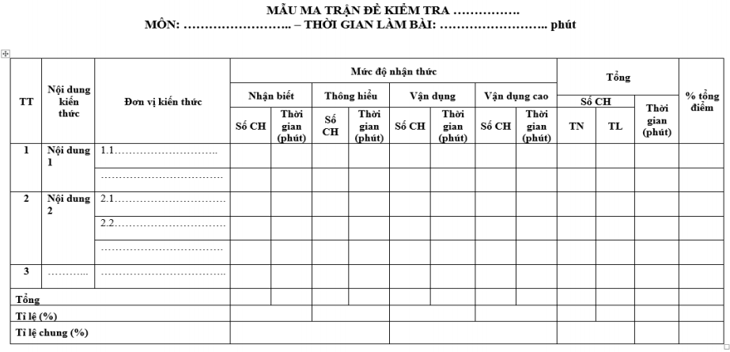
MA TRẬN ĐỀ KIỂM TRA
_Cấu trúc
Ma trận đề kiểm tra cho phép tạo ra nhiều đề kiểm tra có chất lượng tương đương
YCCĐ của CT → Nội dung kiến thức → Đơn vị kiến thức → Số lượng CH và mức độ nhận thức
Kế hoạch GD nhà trường?

Slide 20
Đặc tả đề kiểm tra là gì?
- Bản đặc tả đề kiểm tra là một bản mô tả chi tiết, có vai trò như một hướng dẫn để viết một đề kiểm tra hoàn chỉnh.
- Bản đặc tả đề kiểm tra cung cấp thông tin về cấu trúc đề kiểm tra, hình thức câu hỏi, số lượng câu hỏi ở mỗi loại, và phân bố câu hỏi trên mỗi mục tiêu đánh giá.
Bản đặc tả đề kiểm tra giúp:
+ Xây dựng đề KT, ĐG đúng những mục tiêu DH dự định được đánh giá.
+ Đảm bảo sự đồng nhất giữa các đề kiểm tra.
+ Người học có thể sử dụng để chủ động đánh giá việc học và tự chấm điểm sản phẩm học tập của mình.
+ GV có thể áp dụng để triển khai hướng dẫn các nhiệm vụ, KT, ĐG.
+ Nhà quản lí giáo dục kiểm soát chất lượng giáo dục của đơn vị mình.

Slide 21
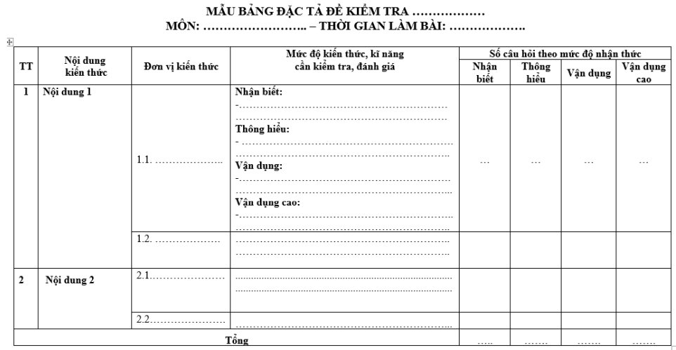
BẢNG ĐẶC TẢ ĐỀ KIỂM TRA
_Cấu trúc
YCCĐ của CT → Nội dung kiến thức → Đơn vị kiến thức → Mức độ của YCCĐ + (Ma trận)
→ Số lượng CH theo mức độ nhận thức

Slide 22
MÔ TẢ CÁC MỨC ĐỘ NHẬN THỨC
TT | Cấp độ | Mô tả
1 | Nhận biết | Học sinh nhớ các khái niệm cơ bản, có thể nêu lên hoặc nhận ra chúng khi được yêu cầu
2 | Thông hiểu | Học sinh hiểu các khái niệm cơ bản và có thể vận dụng chúng, khi chúng được thể hiện theo cách tương tự như cách giáo viên đã giảng hoặc như các ví dụ tiêu biểu về chúng trên lớp học.
3 | Vận dụng | Học sinh có thể hiểu được khái niệm ở một cấp độ cao hơn “thông hiểu”, tạo ra được sự liên kết logic giữa các khái niệm cơ bản và có thể vận dụng chúng để tổ chức lại các thông tin đã được trình bày giống với bài giảng của giáo viên hoặc trong sách giáo khoa.
4 | Vận dụng cao | Học sinh có thể sử dụng các kiến thức về môn học - chủ đề để giải quyết các vấn đề mới, không giống với những điều đã được học, hoặc trình bày trong sách giáo khoa, nhưng ở mức độ phù hợp nhiệm vụ, với kỹ năng và kiến thức được giảng dạy phù hợp với mức độ nhận thức này. Đây là những vấn đề, nhiệm vụ giống với các tình huống mà Học sinh sẽ gặp phải ngoài xã hội.

Slide 23
GỢI Ý MỘT SỐ ĐỘNG TỪ
MÔ TẢ CÁC MỨC ĐỘ NHẬN THỨC
Mức độ | Động từ mô tả mức độ
Nhận biết | Kể tên, liệt kê, trình bày, nhận biết, nhận ra, phát hiện, tìm kiếm, nêu, mô tả, ghi nhớ.
Thông hiểu | Phân biệt, tính toán, vẽ, so sánh, phân tích, giải thích, đọc, tóm tắt, trao đổi, làm rõ, đánh giá, biểu diễn, thao tác, bảo quản, sử dụng, khắc phục, liên hệ, nhận định, lựa chọn, nhận thức, xác định.
Vận dụng | Khai thác, tạo lập, vận hành, xác định thông số, chăm sóc, bảo dưỡng, đề xuất, thử nghiệm, điều chỉnh, lập kế hoạch, chế tạo, kiểm tra, thử nghiệm, hoàn thiện, thiết kế, phác thảo, thực hiện, lắp ráp.

Slide 24
CÁCH BIÊN SOẠN CÂU HỎI TRẮC NGHIỆM KHÁCH QUAN
1.Giới thiệu chung về trắc nghiệm khách quan
TNKQ là phương pháp kiểm tra, đánh giá bằng hệ thống câu hỏi trắc nghiệm
khách quan.
- Cách cho điểm TNKQ hoàn toàn không phụ thuộc vào người chấm.
2. Các loại câu hỏi TNKQ
- Trắc nghiệm nhiều lựa chọn (Multiple choice questions)
- Trắc nghiệm Đúng, Sai (Yes/No Questions)
- Trắc nghiệm điền khuyết (Supply items) hoặc trả lời ngắn (Short Answer).
- Trắc nghiệm ghép đôi (Matching items)

Slide 25
CÁCH BIÊN SOẠN CÂU HỎI TRẮC NGHIỆM KHÁCH QUAN
3. Quy trình viết câu hỏi trắc nghiệm
3.1. Yêu cầu chung
- Mỗi câu hỏi phải đo một kết quả học tập quan trọng (mục tiêu xây dựng)
Cần xác định đúng mục tiêu của việc kiểm tra, đánh giá để từ đó xây dựng câu hỏi cho phù hợp.
- Tập trung vào một vấn đề duy nhất
Một câu hỏi tự luận có thể kiểm tra được một vùng kiến thức khá rộng của 1 vấn đề. Tuy nhiên, đối với câu TNKQ, người viết cần tập trung vào 1 vấn đề cụ thể hơn (hoặc là duy nhất).
- Tránh việc một câu trắc nghiệm này gợi ý cho một câu trắc nghiệm khác, giữa các câu độc lập với nhau
Các học sinh giỏi khi làm bài trắc nghiệm có thể tập hợp đủ thông tin từ một câu trắc nghiệm để trả lời cho một câu khác. Trong việc viết các bộ câu hỏi trắc nghiệm từ các tác nhân chung, cần phải chú trọng thực hiện để tránh việc gợi ý này.
- Tránh việc sử dụng sự khôi hài
- Tránh viết câu KHÔNG phù hợp với thực tế

Slide 26
CÁCH BIÊN SOẠN CÂU HỎI TRẮC NGHIỆM KHÁCH QUAN
3.2. Kĩ thuật viết phần dẫn
- Đảm bảo rằng các hướng dẫn trong phần dẫn là rõ ràng và việc sử dụng từ ngữ cho phép thí sinh biết chính xác họ được yêu cầu làm cái gì
Câu nên xác định rõ ràng ý nghĩa muốn biểu đạt, từ dùng trong câu phải rõ ràng, chính xác, không có sai sót và không được lẫn lộn.
- Để nhấn mạnh vào kiến thức thu được nên trình bày câu dẫn theo định dạng câu hỏi thay vì định dạng hoàn chỉnh câu
- Nếu phần dẫn có định dạng hoàn chỉnh câu, không nên tạo một chỗ trống ở giữa hay ở bắt đầu của phần câu dẫn
-Tránh sự dài dòng trong phần dẫn
- Nên trình bày phần dẫn ở thể khẳng định

Slide 27
CÁCH BIÊN SOẠN CÂU HỎI TRẮC NGHIỆM KHÁCH QUAN
3.3. Kĩ thuật viết các phương án lựa chọn
- Phải chắc chắn có và chỉ có một phương án đúng hoặc đúng nhất đối với câu chọn 1 phương án đúng/đúng nhất
- Nên sắp xếp các phương án theo một thứ tự nào đó
- Cần cân nhắc khi sử dụng những phương án có hình thức hay ý nghĩa trái ngược nhau hoặc phủ định nhau
- Các phương án lựa chọn phải đồng nhất theo nội dung, ý nghĩa
- Các phương án lựa chọn nên đồng nhất về mặt hình thức (độ dài, từ ngữ,…)
- Tránh lặp lại một từ ngữ/thuật ngữ nhiều lần trong câu hỏi
- Viết các phương án nhiễu ở thể khẳng định
- Tránh sử dụng cụm từ “tất cả những phương án trên”, “không có phương án nào”
- Tránh các thuật ngữ mơ hồ, không có xác định cụ thể về mức độ như “thông thường”, “phần lớn”, “hầu hết”,... hoặc các từ hạn định cụ thể như “luôn luôn”, “không bao giờ”, “tuyệt đối”…

Slide 28
CÁCH BIÊN SOẠN CÂU HỎI TRẮC NGHIỆM KHÁCH QUAN
*LƯU Ý ĐỐI VỚI PHƯƠNG ÁN NHIỄU:
- Phương án nhiễu không nên “sai” một cách quá lộ liễu;
- Tránh dùng các cụm từ kỹ thuật có khuynh hướng hấp dẫn thí sinh thiếu kiến thức và đang tìm câu trả lời có tính thuyết phục để đoán mò;
- Tránh sử dụng các cụm từ chưa đúng (sai ngữ pháp, kiến thức…): Hãy viết các phương án nhiễu là các phát biểu đúng, nhưng không trả lời cho câu hỏi.
- Lưu ý đến các điểm liên hệ về văn phạm của phương án nhiễu có thể giúp học sinh nhận biết câu trả lời.

Slide 29
PHÂN TÍCH
MA TRẬN, BẢNG ĐẶC TẢ, ĐỀ KIỂM TRA ĐỊNH KỲ MINH HỌA
MÔN KHTN 6
Nhiệm vụ của học viên:
Làm việc nhóm, đọc tài liệu và phân tích ma trận, bảng đặc tả đề kiểm tra. Thời gian: 15 phút. Sản phẩm: cần làm rõ Mục tiêu đánh giá (objectives) Nội dung kiến thức (Content) Đơn vị kiến thức Thời lượng (cả đề kiểm tra, từng phần kiểm tra) Tổng số câu hỏi: Trắc nghiệm, Tự luận Phân bố câu hỏi theo đơn vị kiến thức, mức độ khó, mục tiêu đánh giá. Các lưu ý khác…

Slide 30
MA TRẬN ĐỀ KIỂM TRA MINH HỌA
_Phân tích

Slide 31
THỰC HÀNH
XÂY DỰNG MA TRẬN, BẢNG ĐẶC TẢ, ĐỀ KIỂM TRA ĐỊNH KỲ MÔN KHTN

Slide 32
Nhiệm vụ :
Chia nhóm theo khối lớp
Yêu cầu:
Thực hành xây dựng ma trận, đặc tả, đề kiểm tra định kì theo ma trận và bản đặc tả.
Xây dựng đáp án và hướng dẫn chấm
Sản phẩm
Mỗi nhóm 01 ma trận, 01 đặc tả, 01 đề, đáp án minh họa

Slide 33
PHÂN CÔNG THỰC HÀNH
:
Nhóm 1: Xây dựng ma trận, bản đặc tả, đề kiểm tra, hướng dẫn chấm cuối kỳ I lớp 6.
Nhóm 2: Xây dựng ma trận, bản đặc tả, đề kiểm tra, hướng dẫn chấm giữa kỳ I lớp 7.
Nhóm 3: Xây dựng ma trận, bản đặc tả, đề kiểm tra, hướng dẫn chấm cuối kỳ I lớp 7.
Nhóm 4: Xây dựng ma trận, bản đặc tả, đề kiểm tra, hướng dẫn chấm giữa kỳ I lớp 8.
Nhóm 5: Xây dựng ma trận, bản đặc tả, đề kiểm tra, hướng dẫn chấm cuối kỳ I lớp 8.
Nhóm 6: Xây dựng ma trận, bản đặc tả, đề kiểm tra, hướng dẫn chấm giữa kỳ I lớp 9.
Nhóm 7: Xây dựng ma trận, bản đặc tả, đề kiểm tra, hướng dẫn chấm cuối kỳ I lớp 9.
Nhóm 8: Xây dựng ma trận, bản đặc tả, đề kiểm tra, hướng dẫn chấm cuối kỳ I lớp 6.
Nhóm 9: Xây dựng ma trận, bản đặc tả, đề kiểm tra, hướng dẫn chấm giữa kỳ I lớp 7.
Nhóm 10: Xây dựng ma trận, bản đặc tả, đề kiểm tra, hướng dẫn chấm cuối kỳ I lớp 7.
Nhóm 11: Xây dựng ma trận, bản đặc tả, đề kiểm tra, hướng dẫn chấm giữa kỳ I lớp 8.
Nhóm 12: Xây dựng ma trận, bản đặc tả, đề kiểm tra, hướng dẫn chấm cuối kỳ I lớp 8.
Nhóm 13: Xây dựng ma trận, bản đặc tả, đề kiểm tra, hướng dẫn chấm giữa kỳ I lớp 9.
Nhóm 14: Xây dựng ma trận, bản đặc tả, đề kiểm tra, hướng dẫn chấm cuối kỳ I lớp 9.
Nhóm 15: Xây dựng ma trận, bản đặc tả, đề kiểm tra, hướng dẫn chấm cuối kỳ I lớp 6.
Nhóm 16: Xây dựng ma trận, bản đặc tả, đề kiểm tra, hướng dẫn chấm giữa kỳ I lớp 7.
Nhóm 17: Xây dựng ma trận, bản đặc tả, đề kiểm tra, hướng dẫn chấm cuối kỳ I lớp 7.
Nhóm 18: Xây dựng ma trận, bản đặc tả, đề kiểm tra, hướng dẫn chấm giữa kỳ I lớp 8.

